Slide 1

Chào mừng các em đến với tiết Tiếng Việt - Lớp 2
UBND QUẬN DƯƠNG KINH
TRƯỜNG TIỂU HỌC ANH DŨNG
Bài 4: Làm việc thật là vui
(Tiết 5 + 6)

Slide 2


Tiết 5

Slide 3



3
Luyện viết đoạn

Slide 4
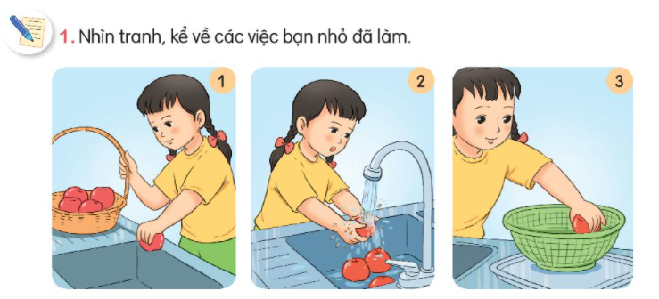
Nhặt quả cho vào chậu
Rửa hoa quả
Cho hoa quả vào rổ

Slide 5
2. Viết 2-3 câu kể một việc em đã làm ở nhà?
G:
Em đã làm được việc gì?
Em làm việc đó như thế nào?
Nêu suy nghĩ của em khi làm việc đó?

Slide 6
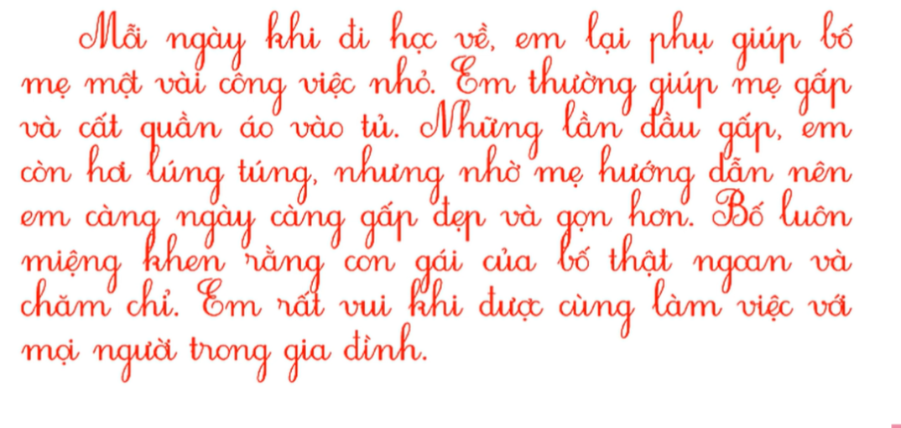
2. Viết 2-3 câu kể một việc em đã làm ở nhà?

Slide 7
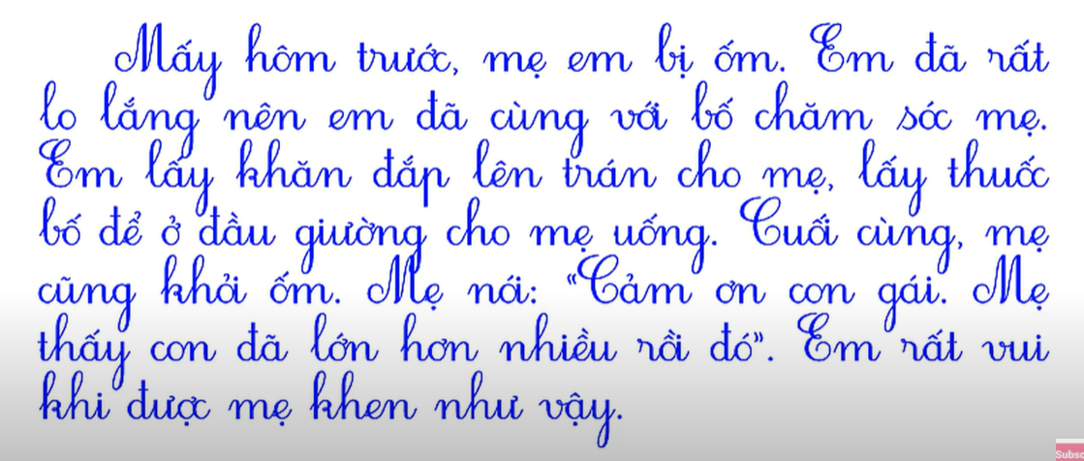
2. Viết 2-3 câu kể một việc em đã làm ở nhà?

Slide 8
Tiết 6

Slide 9
4
Đọc mở rộng
Notes:
Bài giảng thiết kế bởi: Hương Thảo - tranthao121006@gmail.com

Slide 10
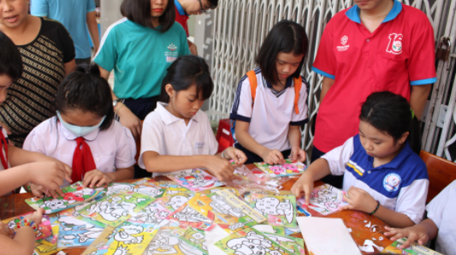
3. Tìm đọc những bài viết về hoạt động của thiếu nhi

Slide 11
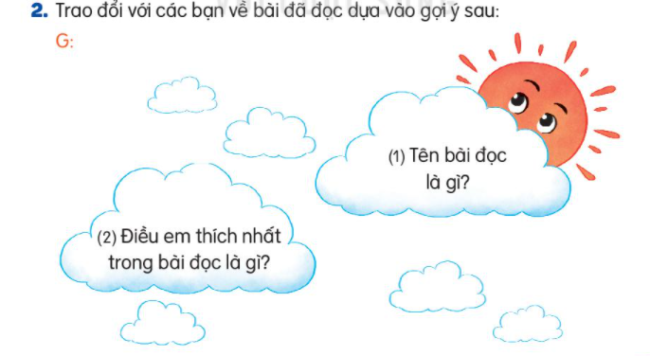

Slide 12

CỦNG CỐ BÀI HỌC
Notes:
Bài giảng thiết kế bởi: Hương Thảo - tranthao121006@gmail.com

